Slide 1
La ciencia de la lectura
en las escuelas de Ohio
Lo básico para las familias
Notes:
30 secs
Bienvenidos y gracias por venir hoy. ¡Estamos muy contentos de que estén aquí!
Estamos aquí hoy porque queríamos compartir con ustedes información sobre cómo los niños aprenden a leer y escribir, la Ciencia de la Lectura y lo que se llama Alfabetización Estructurada
También estamos aquí para brindarle algunos buenos recursos para ayudarlo a comunicarse más fácilmente con el maestro de su hijo sobre su lectura y escritura.
Y queríamos darle la oportunidad de hacer preguntas y conectarse con otras familias de la comunidad.

Slide 2
Introducciones
Nombre de la organización
Descripción
Declaración de mission
(Logo de la organización)
Nombre del facilitador
Título
Función
Nombre del facilitador
Título
Función
Notes:
40 secs
Presenta tu organización....
Nombra y describe tu organización.
Puedes incluir su logotipo y declaración de misión.
Presenta a los facilitadores: Añade imágenes de los facilitadores, su título y su papel en relación con la alfabetización.
"Me llamo [insertar nombre] y me acompaña [insertar nombre].
Somos [describe el rol – padre, profesor, director, líder comunitario, etc.]
Estamos aquí para ayudarte en el camino de tu hijo hacia convertirse en un gran lector y escritor. Hoy compartiremos información sobre cómo la ciencia dice que se debe enseñar la lectura y la escritura y cómo es eso en las escuelas de Ohio. Si tienes alguna pregunta en el camino, no dudes en preguntar."

Slide 3
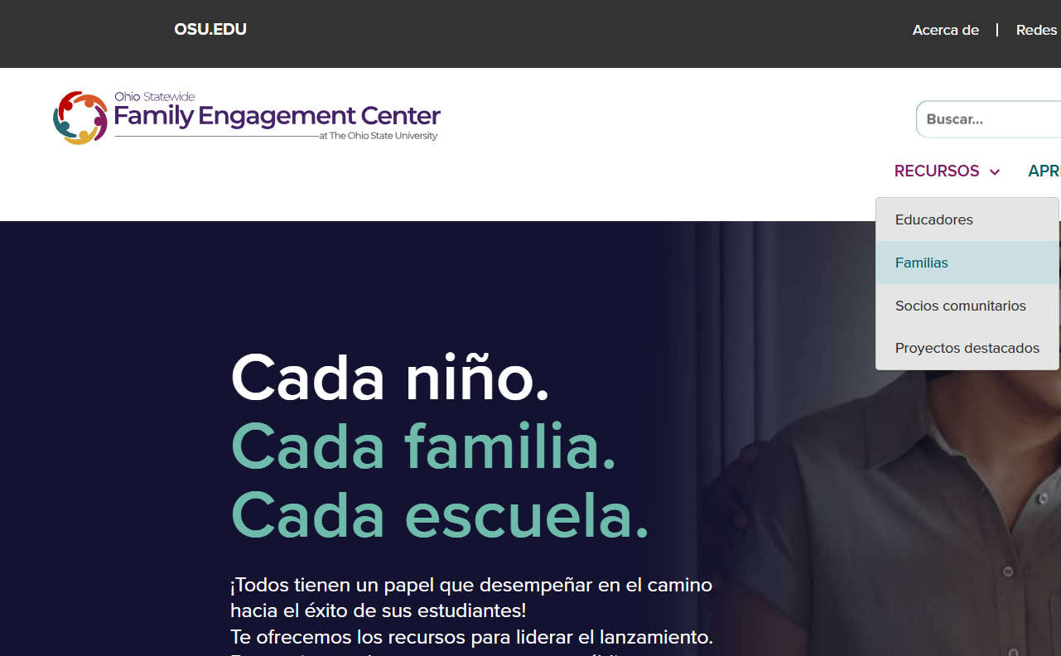
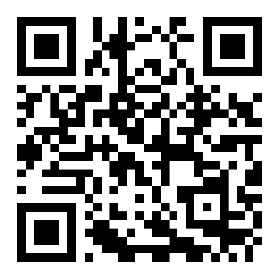
¡Visite la página web del Centro de Participación Familiar!
OhioFamiliesEngage.osu.edu
Notes:
30 secs
El Centro Estatal de Participación Familiar de Ohio en la Universidad Estatal de Ohio desarrolló este taller para todos los socios comunitarios en alfabetización. Hemos tomado el taller y adaptado para [nuestra escuela/organización], pero hemos mantenido la información principal igual.
¡Nos alegra contar con ellos como socios para apoyar el éxito de los niños en la escuela y en la vida!"
Consejo virtual: Comparte el enlace en el chat o en la caja de preguntas/respuestas.

Slide 4
Objetivos de aprendizaje
Puedo conectar con otras familias, la escuela y socios comunitarios.
Puedo explicar cómo la ciencia dice que la lectura y la escritura deben enseñarse.
Puedo identificar la información, el lenguaje y los recursos necesarios para apoyar y abogar por mi hijo.
Notes:
30 secs
Al finalizar la presentación de hoy, esperamos que puedas:
Establecer conexiones con otras familias, la escuela de tu hijo(a) y organizaciones de la comunidad.
Explicar cómo la ciencia indica que deben enseñarse la lectura y la escritura.
Identificar la información, el apoyo en tu idioma y los recursos que necesitas para apoyar y defender el éxito educativo de tu hijo(a).

Slide 5

¿Cómo me ayudará esto?
Trabajar juntos
Hacer buenas preguntas
Apoye a su hijo
Notes:
1:10 minutos
Empecemos hoy, explicando por qué esta presentación fue hecha para tu familia.
¿Cómo te ayudará a ti y a tu hijo la información de esta sesión?
Bueno, sabemos que cuando todos trabajamos juntos*—escuelas, familias y organizaciones comunitarias como las bibliotecas—
Cuando todos trabajamos juntos, beneficia a todos.
El trabajo y la vida de todos mejoran con apoyo Y podemos apoyarnos mejor cuando sabemos más sobre lo que ocurre en el mundo de los demás.
Así que esta sesión os ayudará como familia a entender qué se enseña en la escuela sobre la lectura y la escritura, y cómo se enseña.
Con esta información, puedes *hablar con la profesora de tu hijo más fácilmente y hacer buenas preguntas si tienes alguna duda.
Hablar con su profesor también ayuda a que el profesor conozca y entienda mejor a tu hijo.
También aprenderás algunas pequeñas cosas que puedes hacer para apoyar la lectura y escritura de tu hijo en casa.
Trabajar juntos como pareja y hablar con frecuencia le dará a tu hijo el *apoyo sólido que necesita para convertirse en un buen lector y escritor."

Slide 6

Resumen
Aprender a hablar vs. Aprender a leer/escribir
La ciencia de la lectura
El Enfoque de Alfabetización Estructurada
Preguntas para hacer
Notes:
1 minuto
Durante este taller de hoy, hablaremos de 4 cosas principales.
Como la lectura y la escritura tienen que ver con el lenguaje, empezaremos analizando:
Cómo *aprendemos a hablar frente a cómo aprendemos a leer y escribir?
Luego aprenderemos sobre: ¿Qué es esta *Ciencia de la Lectura y cómo la Ciencia de la Lectura ha ayudado a desarrollar una buena enseñanza de la lectura y la escritura llamada
*Enfoque de Alfabetización Estructurada; Hablaremos de lo que entendemos por "estructura" y te daremos muchos ejemplos de cómo es la Alfabetización Estructurada en las aulas.
Por último, te daremos algunas preguntas realmente buenas para hacerle al profesor de tu hijo.
Estas preguntas te ayudarán a conocer realmente cómo le va a tu hijo con la lectura y la escritura en el colegio, y te ayudarán a formar esa red de apoyo sólida para él.
Empecemos hablando de cómo aprender a leer y aprender a hablar están relacionados.

Slide 7

Conectar
Preséntate
Nombres/edades de los niños
Canción, rima o cuento infantil favorito
¿Por qué viniste?
Notes:
2-3 minutos
¡Queremos que tengan la oportunidad de conocerse y conectar con otras familias!
Tómense un momento para conversar con la persona que está a su lado. Preséntense y compartan:
Los nombres y las edades de sus hijos.
Su rima, canción o cuento infantil favorito.
Qué les motivó a participar en este taller hoy.
Tendrán aproximadamente 2 minutos para conversar y luego volveremos a reunirnos como grupo.
(ESPERAR 2 MINUTOS)
¡Muchas gracias por compartir! Nos alegra contar con un grupo tan maravilloso y comprometido.
Consejo para sesiones virtuales:
Invita a los participantes a presentarse y compartir sus respuestas en el chat. Esto ayuda a crear conexiones y fomenta la participación desde el inicio.

Slide 8
¡Saludando y Conectano!
BINGO: Apoyando la Alfabetización
Di “¡Hola!”
  Encuentra a alguien
  Preséntate
  Hablen sobre algo que cada uno hace de la tarjeta de bingo
  Escribe el nombre de esa persona en el espacio
  ¡Encuentra a alguien nuevo!
¿Quién será la primera persona en conseguir un BINGO?
Notes:
5 minutos
Para nuestro juego de bingo sobre participación familiar en la lectura y la escritura, ¡vamos a levantarnos y movernos! Busquen la tarjeta de bingo que está sobre su mesa. Cuando comience el tiempo, deberán:
Encontrar a una persona.
Presentarse.
Hablar sobre algo que ambos hacen y que aparece en la tarjeta de bingo.
Escribir el nombre de esa persona en el espacio correspondiente.
Luego, ¡buscar a alguien nuevo!
¡Veamos quién puede ser la primera persona en conseguir un BINGO!
[Opcional: Puedes ofrecer un premio a la persona que consiga el BINGO, como artículos promocionales de la escuela (lápiz, bolígrafo, botella de agua, etc.) o algún obsequio de la comunidad.]
Descargue e imprima copias del juego de BINGO aquí:
https://ohiofamiliesengage.osu.edu/wp-content/uploads/2026/08/BINGO-FE-in-Literacy.docx
Consejo para eventos virtuales: Esta actividad no puede realizarse de manera virtual.

Slide 9

Aprender a hablar: ¡Es natural!
ohiofamiliesengage.osu.edu
Notes:
1:10 minutos
¿Cómo aprendemos a hablar? ¿Vamos a la escuela para ello? ¿O sucede de forma natural?
Pensemos en los bebés: ¿cómo aprenden a hablar la mayoría de los bebés? Esperamos ansiosamente sus primeras palabras o balbuceos de mamá o papá.
Con solo escuchar palabras e interactuar con nosotros, por lo general aprenden a entender y balbucear palabras cuando tienen entre 4 y 6 meses de edad.
No tenemos que enseñar a los niños a hablar o lo que significan mamá y papá, aprenden esas palabras de forma natural.
De hecho, nuestros cerebros están programados al nacer para aprender a hablar automáticamente, lo que sucede de forma natural para hasta el 95% de los niños.
Los bebés aprenden el lenguaje hablado sin instrucción. Aprenden escuchándolo en la casa y aprenden mucho cuando jugamos e interactuamos con ellos.
Y durante mucho, mucho tiempo, hablar entre ellos fue la única forma en que las personas se comunicaban, por lo que no se necesitó nada más.

Slide 10
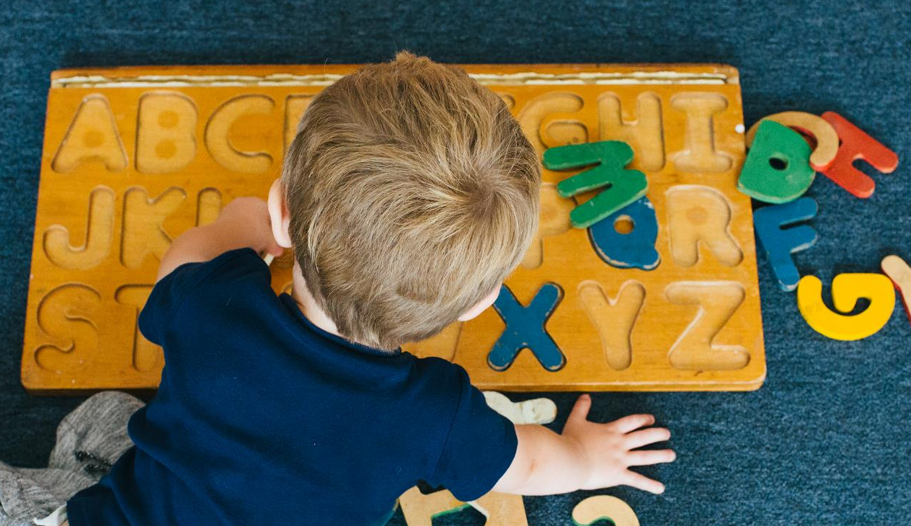
Aprender a leer: El código
alfabeto
a =
casa
By Excavations and Israel Antiquities - [1], Public Domain, https://commons.wikimedia.org/w/index.php?curid=3746228
Notes:
1:10 minutos
En algún momento de la historia, alguien pensó:
“¿No sería increíble poder escribir lo que decimos, para comunicarnos con otros incluso cuando no estamos juntos?”
Así que, en el caso del idioma inglés, tomaron los sonidos que escuchamos al hablar y crearon símbolos para representar esos sonidos.
Otros idiomas usaron diferentes sistemas:
Algunos usaron símbolos para representar palabras completas,
Otros usaron sílabas,
Y algunos incluso usaron dibujos o imágenes para representar ideas o cosas.
Pero en inglés, se eligió un sistema donde cada símbolo representa un sonido individual.
Esos símbolos son las letras que usamos hoy: el alfabeto.
Por ejemplo:
La letra “a” representa el sonido /a/
Y al juntar varias letras, podemos formar palabras completas que decimos al hablar, como:
c-a-s-a para formar “casa”.
Ahora bien, es importante recordar algo:
Nuestro cerebro nace preparado para aprender a hablar,
pero no nace sabiendo leer ni escribir.
El sistema de letras y sonidos —ese “código escrito”— tiene que enseñarse.
Leer y escribir no es algo que se aprende solo.
Es algo que se enseña paso a paso.

Slide 11

¡Pruébalo!
¿Cómo dirías estas palabras?
  flimbloaded
  prevoudle
¿Cómo estás trabajando para descifrar estas palabras?
  comunicable
Notes:
1:40 min
Ahora que vemos cómo se usaban los sonidos del habla para hacer palabras impresas o palabras impresas,
Quiero que te tomes un minuto para
Imagina que eres tu hijo y ves una palabra que nunca antes habías visto, por primera vez.
¿Cómo vas a averiguar qué es la palabra, qué dice?
Te voy a mostrar una palabra inventada y quiero que finjas que eres un niño, viendo esta palabra por primera vez. Trata de averiguar lo que dice....
¿Listo?
*CLICK*
[Allow for WAIT time]
¿Qué te parece este?*CLICK*
[Permitir el tiempo de espera]
¿Cómo estás trabajando para descifrar estas palabras? ¿Qué estás haciendo en tu mente?
¿Estás tratando de pronunciar las palabras? ¿Estás buscando partes más grandes dentro de las palabras?
¿Probar esta última? *CLICK*
[[Permitir el tiempo de espera]]
Los buenos lectores a menudo no tienen que pensar en cómo leer las palabras muy a menudo y simplemente las leen automáticamente.
Sin embargo, al aprender a leer o al intentar leer palabras desconocidas, tenemos que pensar en este código básico de letras que representan sonidos, para palabras más grandes como estas, también buscamos sílabas o trozos más grandes de palabras que nos resulten familiares. Las habilidades que usamos para descubrir cómo leer palabras nuevas, pronunciar las letras, buscar partes más grandes como sílabas, prefijos y sufijos,
Esas habilidades, si se enseñan a los niños, los ayudarán a convertirse en buenos lectores y deletreadores.

Slide 12

Enseñanza de la lectura
Letras y sonidos
vs.
Palabra entera
ohiofamiliesengage.osu.edu
Notes:
1:10 min
Por lo tanto, si hay que enseñar a leer y deletrear el lenguaje escrito, y no se aprende de forma natural,
Los maestros deben estar capacitados para enseñar a los niños acerca de las letras y los sonidos, es decir, cómo las letras como símbolos se relacionan con las palabras habladas.
Y algunos maestros fueron entrenados para enseñar a leer y escribir enseñando este "código" de las letras a los sonidos.
Pero durante mucho tiempo, la gente ha discutido sobre cómo se debe enseñar a leer.
Incluso en la década de 1800 había personas que creían que no era necesario o que era una tontería enseñar letras y sonidos. Creían que a los maestros se les debía enseñar a leer de una manera diferente.
Entonces, en lugar de enseñar este código y cómo pronunciar las palabras, se suponía que los maestros debían hacer que los niños memorizaran la imagen de la "palabra completa".
En este método de "palabra completa", los niños tenían que usar imágenes y adivinar para descifrar una palabra que no conocían, y se les enseñaban nuevas palabras al ver la palabra completa y decirla una y otra vez.

Slide 13
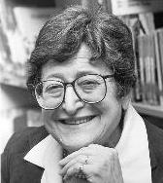

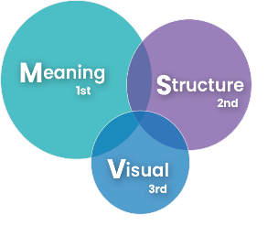
Enseñanza de la lectura
Palabra completa
Panel Nacional de Lectura
1800s
1955
1967
Aprender a leer: el gran debate
1990s
Alfabetización equilibrada
2000
Sistema de tres pistas
Palabra completa
ohiofamiliesengage.osu.edu
Notes:
1:10 min
Este otro método de enseñanza de la lectura, el método de la palabra completa, se ha utilizado durante mucho tiempo y todavía se usa hoy en día. Echemos un vistazo a esta línea de tiempo.....
En las décadas de 1950 y 1960, algunas personas se dieron cuenta de que enseñar a los niños a leer haciendo que trataran de memorizar "palabras completas" no funcionaba bien.
Muchos niños tenían problemas para aprender a leer y escribir.
Así que....
Se publicó un libro muy popular, "Por qué Johnny no sabe leer", y este libro llamó la atención sobre las debilidades del método de la palabra completa.
Y luego, más tarde, una investigadora de Harvard,* Jeanne Chall (Jeen) hizo un gran proyecto de investigación y descubrió:
¡Esa ciencia estaba demostrando una y otra vez que enseñar el código del alfabeto era realmente importante para los lectores y deletreadores principiantes!
PERO el método de la "palabra completa" y otros métodos eran tan populares,
Que las universidades seguían capacitando a los maestros para usarlos a pesar de que no funcionaban bien.
Finalmente, en el año 2000 se escribió un gran informe de investigación que ayudó a recordar a la gente lo que realmente funciona.
Y esto es lo que encontraron.....

Slide 14

Cinco cosas
Escuche y oiga
Sonido de letras
Practicar
Palabras nuevas
Comprensión
Panel Nacional de Lectura
ohiofamiliesengage.osu.edu
Notes:
1:50 min
Esta investigación se llevó a cabo bajo el nombre de Panel Nacional de Lectura
Este panel o grupo de investigadores encontró que, en efecto-
¡Los sonidos y las letras de las palabras son importantes para los lectores principiantes!
Encontraron cinco cosas en la investigación que realmente ayudan a los niños a aprender a leer:
Primero, fue enseñar a los niños a *escuchar atentamente* y escuchar las partes de las palabras habladas
Por ejemplo, ser capaz de extraer tres sonidos de la palabra cat o "gato" g-a-t, o
Separe las sílabas como ro-bot, o
escuchar y decir rimas como "cuenta" y "leer"
También era importante enseñar a los niños las letras que van con cada sonido que escuchan, esto les ayuda a poder pronunciar al leer o escribir las letras mientras intentan deletrear una palabra.
También descubrieron que era importante dar a los estudiantes mucha *práctica* para pronunciar diferentes patrones de ortografía para que pudieran sentirse cómodos leyendo y deletreando diferentes tipos de palabras de manera rápida y fluida.
El vocabulario era otra cosa importante. Las *palabras nuevas* que los niños no escuchan en las conversaciones cotidianas deben enseñarse directamente para que desarrollen un vocabulario sólido.
Finalmente, si los niños tienen que leer algo muy largo, los investigadores descubrieron que enseñarles formas sencillas de *entender* estos textos largos les ayuda a dar sentido a lo que leen.
Ahora, este resumen de investigación fue escrito en el año 2000, ¡PERO la investigación no se detuvo! Cada año tenemos montones de nuevas investigaciones. Llamamos a TODA esta investigación "La Ciencia de la Lectura".......

Slide 15
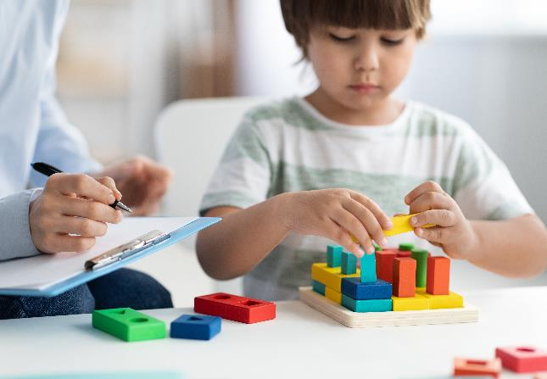


¿Qué es la Ciencia de la Lectura?
Notes:
50 sec
Entonces, ¿qué es la ciencia de la lectura?
Es TODA la investigación hasta el día de hoy, que analiza cómo los cuerpos y cerebros de los niños aprenden a leer, deletrear y escribir.
Es una investigación de muchos científicos diferentes, desde psicólogos hasta terapeutas del habla, investigadores del cerebro, lingüistas y educadores.
Todo su trabajo combinado se llama la ciencia de la lectura
¡Y nunca deja de crecer! Con cada estudio de investigación realizado, aprendemos un poco más sobre cómo enseñar a leer de manera más efectiva.
¡Así que sí! La lectura y la escritura tienen que enseñarse, y nosotros miramos a la ciencia para saber cuál es la mejor manera de enseñarla.
Hay un folleto del Centro Estatal de Participación Familiar de Ohio que resume los conceptos básicos de la ciencia de la lectura. También hay una versión en audio por si prefiere escuchar el contenido en línea.
https://ohiofamiliesengage.osu.edu/resources/what-is-the-science-of-reading-the-basics-for-families/
Consejo virtual: Comparte el enlace en el chat o en la caja de preguntas/respuestas.

Slide 16

La ciencia de la lectura
no es un libro que se pueda leer
no se trata solo de letras y sonidos
nos muestra la mejor manera de enseñar
Notes:
30 sec
Tenga en cuenta, "La Ciencia de la Lectura" --
NO es *un libro que puedes leer o un programa en particular que puedes comprar
Y NO se trata solo de conocer las letras y sus sonidos
Recuerde que son los resultados de la investigación, ¡y la investigación nos dice mucho!
Lo que hace la Ciencia de la Lectura, lo que hace toda esa investigación...
es mostrarnos la *mejor manera de enseñar a leer y escribir....
Lo llamamos el Enfoque de Alfabetización Estructurada
Cuando los maestros utilizan la ciencia de la lectura para guiar su enseñanza, a menudo se le llama un “enfoque de alfabetización estructurada” porque sigue una estructura clara y organizada para enseñar todas las letras, los sonidos y las habilidades necesarias para leer y escribir.

Slide 17

Alfabetización estructurada
Como una receta
Todos
Dislexia
ohiofamiliesengage.osu.edu
Notes:
1:10 min
[DILO DESPACIO]
El Enfoque de Alfabetización Estructurada es una forma de enseñar a leer y escribir basada en lo que la ciencia dice que funciona mejor. [REPITE LA FRASE DESPACIO]
Es *como seguir una receta donde los profesores saben cuáles son los ingredientes, cómo combinarlos—saben qué enseñar Y cómo enseñarlo
Puedes usar este enfoque—Alfabetización Estructurada—en aulas grandes, grupos pequeños o incluso en sesiones individuales.
¡Este enfoque funciona para *todos!* — todo tipo de aprendices—
ya sea que estés empezando a leer, o
eres un lector más avanzado, o
si estás aprendiendo inglés.
Y es especialmente útil para estudiantes que tienen dificultades para leer, como los que tienen dislexia.
Enseñar a leer y escribir de esta manera, con el Enfoque de Alfabetización Estructurada, ofrece a los estudiantes la mejor oportunidad de convertirse en grandes lectores y escritores.

Slide 18

La "Estructura": Lo que se enseña
Listas
Orden
Acumulando
Juntas
ohiofamiliesengage.osu.edu
Notes:
1:10 min
Entonces, ¿por qué se llama Alfabetización Estructurada?
¡Pues porque está estructurado!
La palabra estructura significa que la enseñanza se realiza de una manera clara y organizada.
Para hacer esto, los maestros siguen listas que les dicen qué enseñar y en qué orden.
Hay listas de cosas como qué letras y sonidos enseñar y en qué orden, listas de reglas de ortografía, tipos de sílabas, palabras difíciles de deletrear (o ortografías o pronunciaciones poco comunes), prefijos, sufijos, palabras raíz, gramática, estructuras de oraciones y cómo escribir párrafos y ensayos.
¡Hay muchas listas! Ayudan tanto con la lectura como con la escritura.
Las listas comienzan con las cosas fáciles y se van acumulando hasta llegar a material más complejo con el tiempo.
Cuando todas las listas de diferentes áreas de la lectoescritura se usan juntas, ayudan a los estudiantes a mejorar en todas las áreas de la lectura y la escritura.

Slide 19




La "Estructura": Cómo la enseñamos
Instrucción directa
Muchos sentidos
Enseñar todo
Lectura = Ortografía
Cosas nuevas
Notes:
3 min
[RECORDATORIO PARA..... HABLA DESPACIO Y HAZ PAUSAS A MENUDO]
Además de estas listas que dicen qué enseñar, cómo se enseñan esas cosas también es muy importante.
Y cómo se enseñan las cosas forma parte del enfoque estructurado de alfabetización.
Una buena enseñanza utiliza instrucción directa*.
Una buena instrucción directa significa que las cosas se explican claramente, los profesores usan ejemplos, modelado, mucha práctica con apoyo, y vuelven a enseñar o reexplicar las cosas si es necesario.
También significa que los profesores no esperan que los alumnos descubran las cosas por sí mismos.
Enseñan todo* paso a paso, empezando por las cosas sencillas y avanzando hacia las más difíciles.
Los profesores tampoco enseñan demasiado a la vez.
Es mejor enseñar solo un poco de material nuevo* a la vez. Mantener el resto del trabajo revisado y practicado.
Otra cosa interesante sobre cómo se enseña la lectura y la escritura usando alfabetización estructurada: ¡los profesores intentan que los niños usen la mayor cantidad posible de sus sentidos!
¿Por qué importan todos los sentidos? Bueno, por muchas razones, pero pensemos:
Voy a decir una palabra y prestar atención a lo que pasa por tu mente cuando lo escuchas.
"Gato" (pausa)
Cuando oímos la palabra gato, ¡nuestro cerebro se ilumina con actividad!
No solo se ilumina en la zona de nuestro cerebro que oye el sonido...
¡Se ilumina por todas partes!
Los científicos han tomado fotografías del cerebro que muestran que cuando escuchamos, vemos o escribimos una palabra—estas imágenes del cerebro muestran que nuestro cerebro se ilumina con actividad, no solo en un lugar, sino en todas partes.
Descubrieron que cuando vemos una palabra, nuestro cerebro también piensa en cómo suena, qué significa, cómo escribir Y cómo decirla, incluso evoca una imagen o imagen en nuestra mente.
Una buena enseñanza ayuda a conectar todas estas áreas del cerebro al practicar mucho ver, decir, escribir y escuchar palabras.
En las buenas clases, los niños HACEN cosas, no solo escuchan. Usan sus ojos, oídos, voces y manos para aprender a leer y escribir.
"Leer" es de lo que más se habla, pero las buenas lecciones de alfabetización también deberían *incluir por igual ortografía y escritura*, porque
Las investigaciones demuestran que enseñar ortografía y escritura ayuda a los estudiantes a ser mejores lectores.

Slide 20

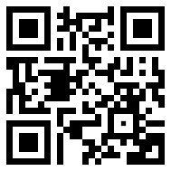
Las leyes de Ohio apoyan la alfabetización estructurada.
Basado en la ciencia
Comprar materiales
Lista de cosas buenas
Capacitación en alfabetización estructurada
Notes:
1:50 min
Ohio está trabajando muy duro para asegurarse de que todos los niños reciban una buena instrucción de lectura y escritura en la escuela.
Para hacer eso, Ohio en realidad tiene LEYES sobre el uso del Programa de Alfabetización Estructurada.
Estas leyes se aseguran de que todo lo que la escuela utilice para enseñar a leer y escribir siga la *ciencia* y esté hecho para un enfoque de alfabetización estructurado.
Verá, las escuelas y los maestros a menudo *compran materiales como programas de lectura completos*, libros, cuadernos de trabajo y hojas de trabajo de diferentes compañías para ayudar a los maestros a enseñar.
Ahora, algunas de estas empresas hacen sus cosas utilizando la ciencia de la lectura,
Pero otras empresas no lo hacen.
Entonces, estas leyes en Ohio realmente han ayudado porque...
Ahora, cuando las escuelas de Ohio van a comprar cosas para las aulas, tienen una *lista de cosas buenas* para elegir. ¡Y nosotros, como familias, incluso podemos ver esta lista!
De hecho, podemos preguntarle al maestro de nuestro hijo qué cosas están usando para enseñar a leer y escribir, y nosotros
Debería poder encontrarlo en la lista de materiales aprobados de Ohio. Puede ver esta lista usando el enlace en el título de esta diapositiva.
La ley lo hizo para que las escuelas y los maestros no tengan que buscar buenos materiales didácticos basados en la ciencia, ya que tienen una lista confiable de cosas para elegir.
¡Oh! ¡Y esto es realmente importante!
Las leyes de Ohio también se aseguran de que los maestros que no recibieron *capacitación en alfabetización estructurada, *la obtengan ahora, de esa manera los maestros tienen tanto los materiales como el conocimiento para enseñar a leer y escribir utilizando el Enfoque de Alfabetización Estructurada.

Slide 21

Actividad: Ejemplos de materiales de alfabetización que utilizan nuestras escuelas locales
ohiofamiliesengage.osu.edu
Notes:
3-5 min
¡Echemos un vistazo a algunas de estas listas!
Tenemos algunos de estos aquí para usted, algunos de la(s) escuela(s) local(es) [insertar nombre de escuela]
Los maestros a veces llaman a estas listas un alcance y secuencias.
Se enseñan diferentes habilidades en diferentes grados, y las listas serán un poco diferentes según el programa o plan de estudios que su escuela haya elegido usar.
Siéntase libre de ponerse de pie y estirarse aquí.
(Este es un gran lugar para que tome un descanso en la presentación.
Pida a un co-facilitador que entregue listas oficiales de las escuelas locales que muestren lo que se está enseñando y en qué orden.
O puede hacer que las personas se levanten de sus asientos para acercarse a una mesa de exhibición, dándoles la oportunidad de mezclarse)
Trate de incluir una lista para edades específicas e incluya lectura, ortografía y escritura/gramática, y morfología si es posible.
Esta es solo una imagen de marcador de posición, siéntase libre de hacerla más específica).

Slide 22
Experiencia de los padres
Notes:
2-5 min
Experiencia de los padres
Utiliza esta diapositiva para que un cofacilitador de padres comparta su experiencia apoyando la alfabetización de su hijo en colaboración con el colegio.
Oculta la diapositiva si no tienes cofacilitador o tu cofacilitador presentará otro contenido.

Slide 23
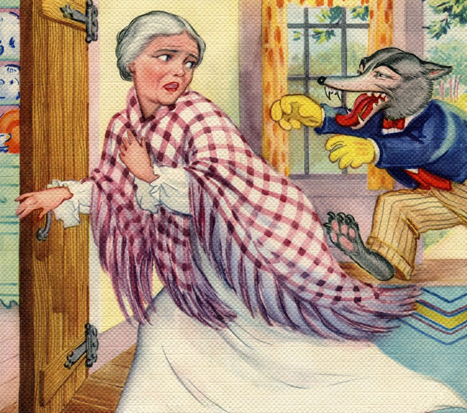

¡Pruébalo!
ohiofamiliesengage.osu.edu
Notes:
2 min
Vamos a hacer una actividad rápida para ayudarte a ver por qué la enseñanza de la escritura y la estructura de la escritura es una parte tan importante del enfoque de la alfabetización estructurada. Voy a decir una frase,
A medida que escuches la frase, trata de averiguar qué crees que significa. ¿Listo?
Vamos a comer abuela...(espera)…..
¿Qué significaba?....(espera) ¿Se te ocurrió esto?*(animar)*
Está bien, da un poco de miedo, ¿verdad?
Ahora voy a decir lo mismo, lo voy a decir de nuevo, escuchen..... y averigua lo que crees que significa....
¡A comer, abuela!
¿Pensaste en algo diferente esa vez? ¿A pesar de que dije las mismas palabras?
¿Tal vez algo como esto?*(animar)*
Ambas oraciones usan las mismas palabras pero significan cosas diferentes.
Probablemente te des cuenta de que quiero decir algo diferente en cada frase al escuchar el tono de mi voz y las pequeñas pausas entre las palabras mientras hablo.
Pero, ¿qué pasa si tengo que escribir estas frases? Entonces, ¿cómo sabrías la diferencia? ¿Cómo sabrás lo que quiero decir si las palabras son las mismas?

Slide 24


Hablar vs. Escribir
Frases desordenadas
Expresiones faciales
Tono y gestos
Estructura de la escritura
Ayuda a la comprensión
"Ver" la estructura
Notes:
1:50 min
Bueno, recuerda que antes vimos cómo los bebés aprenden a hablar, y la escritura es como la forma escrita de hablar.
¡PERO! Hay una GRAN diferencia en cómo hablamos y cómo escribimos.
Cuando hablamos o contamos una historia, a menudo lo hacemos en *oraciones desordenadas*, deteniéndonos y comenzando nuestro hilo de pensamiento, ejecutando nuestras oraciones juntas, Y usamos *expresiones faciales*, tono de voz y gestos para ayudarnos a comunicar lo que queremos decir.
Cuando alguien lee nuestros escritos, no tenemos expresiones faciales, tono y gestos que nos ayuden a contar nuestra historia, por lo que las palabras y la estructura de nuestras oraciones son todo lo que tenemos para comunicar lo que queremos decir.
En las frases que acabas de escuchar, decía las mismas palabras, pero tendría que usar un signo de puntuación, una coma, después de la palabra comer, ¡para que la abuela saliera con vida!
Y la puntuación, al igual que las comas, es solo una de las formas en que estructuramos la escritura para asegurarnos de transmitir nuestro significado.
El enfoque de alfabetización estructurada enseña a los niños la estructura escrita, no solo de las palabras con el orden de las letras y los sonidos, sino también la estructura de las oraciones, los párrafos y los ensayos.
La enseñanza de la escritura también ayuda a los niños a entender mejor lo que leen.
Las investigaciones han demostrado que enseñar a los niños a usar las palabras para escribir bien ayuda a mejorar su lectura. Les ayuda a *"ver el código"* o estructura dentro de lo que leen y les ayuda a entender mejor lo que leen.
Ahora miremos cómo se estructura la escritura.....

Slide 25
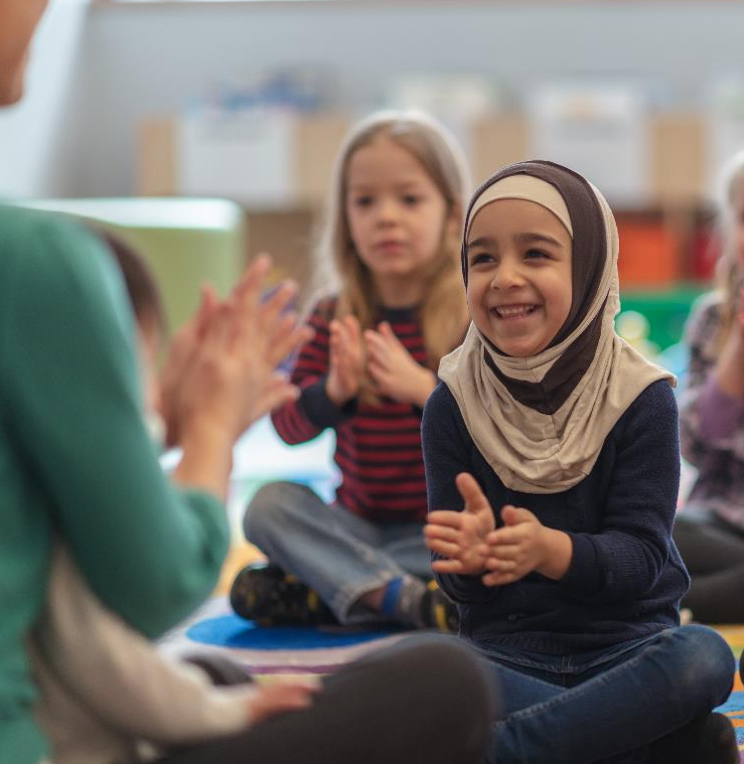

Habilidades Tempranas
Palabras del libro
Rimadora
Sílabas
Colorear y escribir
Nombres y sonidos de las letras
ohiofamiliesengage.osu.edu
Notes:
2 min
[Nota para el facilitador: El ejemplo de la rima infantil utilizado en las notas que aparecen a continuación es diferente del ejemplo de Humpty Dumpty incluido en la versión en inglés.]
¡En un momento les voy a enseñar algunos vídeos para que tengan una idea de cómo es la Alfabetización Estructurada en acción!
Pero déjenme darles una idea de qué actividades podrías ver en el colegio a diferentes edades.
Empecemos por cómo es la instrucción temprana de habilidades:
Las actividades se enfocan principalmente en el lenguaje oral y en habilidades previas a la lectura y escritura.
Por ejemplo, los maestros leen muchos cuentos en voz alta para que los niños se familiaricen con el lenguaje de los libros. Aprenden palabras como:
la portada
el título
las ilustraciones
el autor (quien escribió el libro)
También observan cómo se lee de izquierda a derecha, siguiendo las palabras con el dedo mientras se narra la historia.
Todo esto les enseña cómo funcionan los libros y cómo los usamos.
También aprenden muchas rimas infantiles o canciones tradicionales. Estas rimas ayudan a los niños a notar palabras que suenan parecido, como “pared” y “caer”, lo cual les da pistas sobre cómo las letras y los sonidos se combinan para formar palabras.
El ritmo de estas rimas también les ayuda a notar que las palabras largas se dividen en sílabas cuando hablamos. Por ejemplo, en español podríamos usar una rima como esta:
“Estaba la rana sentada cantando,
cuando vino el sapo y la puso a bailar.
¡Ra-na! ¡Sa-po! ¡A-ba-i-lar!”
Aquí los niños pueden escuchar cómo se separan las sílabas: ra-na, sa-po, a-ba-i-lar.
Además, en esta etapa los niños comienzan a aprender a sujetar y usar un lápiz, crayón o marcador, y practican colorear y dibujar. También empiezan a aprender los nombres y sonidos de las letras, y practican trazarlas o escribirlas. Incluso trabajan en escribir su propio nombre.

Slide 26

Habilidades Intermedias
Audición de sonidos
Escritura
Nombres y sonidos de las letras
Leer y deletrear
Estructura de la oración
ohiofamiliesengage.osu.edu
Notes:
1:30
Habilidades intermedias
Los estudiantes seguirán desarrollando habilidades para:
Escuchar y repetir sonidos dentro de las palabras, como las sílabas y las rimas.
Escribir letras a mano, una habilidad muy importante en esta etapa.
Practicar una buena formación de letras ayuda a los estudiantes a reconocer mejor las letras y sus sonidos. Además, cuando pueden escribir una letra con facilidad, sin tener que pensar demasiado, pueden concentrarse en cómo se escriben las palabras y en expresar sus ideas por escrito.
También necesitan aprender qué letras representan qué sonidos. Por ejemplo, la letra b suena /b/ y la letra r suena /r/.
Esto es esencial porque comenzarán a unir sonidos para leer palabras pequeñas y a separar los sonidos para poder escribirlas correctamente.
Aprenderán nuevos patrones de escritura y pronunciación, como el uso de combinaciones de letras, por ejemplo: ch, dge y la e muda o silenciosa (a veces llamada "e traviesa").
También aprenderán las excepciones a esas reglas.
Desde temprano, se les enseñarán palabras difíciles de escribir (a veces llamadas palabras de vista, palabras rojas o palabras del corazón).
Además, comenzarán a aprender a leer y escribir oraciones simples, desarrollando su comprensión de la estructura de las oraciones (como vimos antes con "Ana se sienta en la silla").

Slide 27

Habilidades Avanzadas
Palabras más largas
Vocabulario
Comprensión
Habilidades de escritura
ohiofamiliesengage.osu.edu
Notes:
50 sec
Habilidades avanzadas
A medida que avanzan en su aprendizaje, los estudiantes aprenderán a leer y deletrear palabras más largas utilizando sílabas, prefijos, raíces y sufijos.
Los maestros continuarán enseñando palabras nuevas que los estudiantes no escuchan con frecuencia en las conversaciones cotidianas para ayudarles a desarrollar un vocabulario amplio.
También les enseñarán estrategias y habilidades para ayudarles a comprender lo que leen, ya que trabajarán con libros y textos cada vez más largos y complejos.
Además, los estudiantes seguirán desarrollando sus habilidades de escritura para poder redactar oraciones, párrafos y ensayos con una estructura clara y organizada.
Ahora, veamos algunos videos que muestran algunas de estas habilidades en acción.

Slide 28

En casa
Hablar y leer
Juegar con las letras
Escribir cosas
Audiolibros
Decodificables
Notes:
2:30 min
En casa, las familias pueden ser una gran ayuda para sus hijos mientras aprenden a leer y escribir.
¡Es muy divertido y especial compartir con nuestros hijos esos momentos de aprendizaje y descubrimiento! Aquí les compartimos algunas maneras sencillas de apoyar el desarrollo de la lectura y la escritura.
Algunas ideas incluyen:
Hablar con su hijo/a y tener buenas conversaciones. Recuerden que escuchar y hablar son las habilidades fundamentales para aprender a leer y escribir. Anímelos a hacer preguntas. Las conversaciones les ayudan a aprender palabras nuevas, nuevas formas de expresar ideas y conocimientos sobre el mundo que les servirán para comprender mejor lo que leen.
Leer con su hijo/a siempre que sea posible. Pueden leer todo tipo de textos que encuentren a su alrededor, como la información en una caja de cereal, los letreros en la calle, el menú de un restaurante o un libro.
Si leer le resulta difícil, existen muchas opciones. Hay numerosos videos en internet de personas leyendo libros infantiles en voz alta. Puede preguntarle al maestro o maestra de su hijo/a si tiene algún canal de YouTube, sitio web o narrador favorito que recomiende para escuchar cuentos y lecturas en línea.
Anime a su hijo/a a leer y escribir en el idioma que hablan en casa. Las habilidades de lectura y escritura que desarrollan en un idioma también apoyan su aprendizaje en otros idiomas.
Celebre sus esfuerzos y avances. Aprender a leer y escribir lleva tiempo. Reconocer su esfuerzo y seguir animándolos puede fortalecer su confianza y motivación.
Lo más importante es recordar que no es necesario ser maestro o especialista en lectura para apoyar el aprendizaje de su hijo/a. Las conversaciones diarias, leer juntos y mostrar interés por lo que están aprendiendo son formas poderosas de ayudarles a crecer como lectores y escritores.

Slide 29

¡Habilidades Tempranas e Intermedias en acción!
Notes:
30 segundos
Ahora veamos algunos videos (los videos están en inglés) que muestran algunas de las habilidades tempranas e intermedias en acción.
[NOTA: Asegúrese de seleccionar 2 o 3 videos y las preguntas de discusión correspondientes para esta sección.]
Consejo para eventos virtuales: Asegúrese de compartir también el audio de su computadora para que los participantes puedan escuchar los videos.

Slide 30
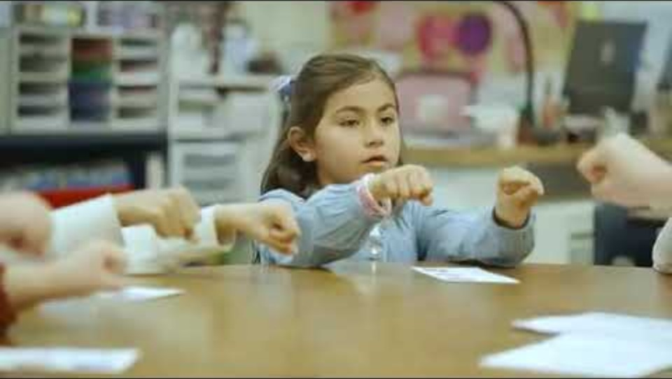
Ejemplo de video: Escuchar sílabas
Mentras lo ve:
¿Cómo están usando los estudiantes todos sus sentidos durante la actividad?
¿Podría imaginarse practicando esta habilidad en casa con su hijo/a?
¿Ha visto a su hijo/a practicar esta habilidad en casa? ¿De qué manera?
https://www.youtube.com/watch?v=C2I0tS-Z8iI&t=3s
Notes:
1:00 min
En este video, verá cómo una maestra ayuda a los estudiantes a escuchar los "grandes segmentos de sonido" en las palabras, también conocidos como sílabas.
Mientras ve el video, reflexione sobre las siguientes preguntas:
¿Cómo están usando los estudiantes todos sus sentidos durante la actividad?
¿Podría imaginarse practicando esta habilidad en casa con su hijo/a?
¿Ha visto a su hijo/a practicar esta habilidad en casa? ¿De qué manera?
Video: Escuchar sílabas (0:43) (El video está en inglés.)
Enlace de Youtube: https://www.youtube.com/watch?v=C2I0tS-Z8iI&t=3s

Slide 31

Escuchando las sílabas: Perspectiva de los padres
¿De qué manera están usando los estudiantes todos sus sentidos durante esta actividad?
¿Cómo podrían practicar esta habilidad en casa con su hijo/a?
¿De qué manera han visto a su hijo/a practicar esta habilidad en casa?
Notes:
6 mins
Ahora, volteen y conversen con las personas que tienen a su lado sobre las siguientes preguntas [4 minutos]:
¿De qué manera están usando los estudiantes todos sus sentidos durante esta actividad?
¿Cómo podrían practicar esta habilidad en casa con su hijo/a?
¿De qué manera han visto a su hijo/a practicar esta habilidad en casa?
[Después de cuatro minutos, invite a uno o dos padres a compartir sus ideas con todo el grupo.]
¿Alguien quiere compartir su opinión? [1-2 minutos]
[Puntos importantes para observar:
La maestra ayuda a los estudiantes a escuchar las partes más grandes de los sonidos dentro de las palabras, es decir, las sílabas.
Los niños están usando todos sus sentidos para aprender: escuchan, hablan, observan y usan sus manos para participar activamente y explorar las palabras.]
Consejo virtual: Haz que las familias compartan en el chat o desactiven el silencio para compartir sus respuestas a las preguntas.

Slide 32
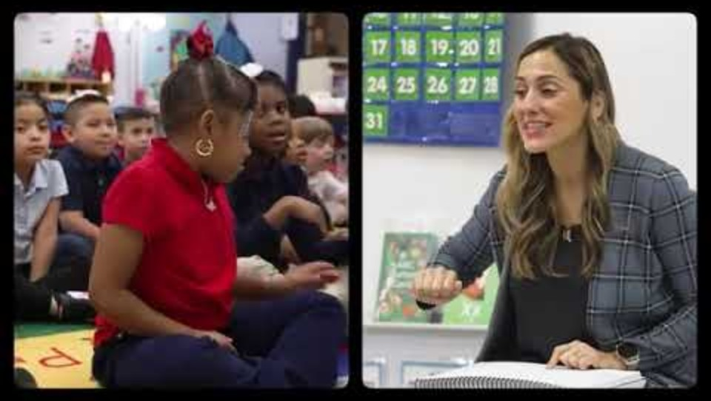
Ejemplo de video: Escuchar los sonidos
Mientras observan el video:
¿Qué notan que hace la maestra para ayudar a los estudiantes?
¿Cómo podrían practicar esta habilidad en casa con su hijo/a?
¿De qué manera han visto a su hijo/a practicar esta habilidad en casa?
https://www.youtube.com/watch?v=rhZMjpcvpGA&t=1s
Notes:
1:30 min
Este video muestra una clase completa y presenta varias estrategias que ayudan a los niños a escuchar los sonidos dentro de las palabras. El video está en inglés.
(Ver desde el inicio hasta el minuto 1:03.)
Enlace al video de YouTube:
https://www.youtube.com/watch?v=rhZMjpcvpGA&t=1s

Slide 33
Escuchando los sonidos: Perspectiva de los padres
¿Qué notan que hace la maestra para ayudar a los niños?
¿Cómo podrían practicar esta habilidad en casa con su hijo/a?
¿De qué manera han visto a su hijo/a practicar esta habilidad en casa?
Notes:
6 min
Ahora, volteen y conversen con las personas que tienen a su lado para compartir sus ideas sobre las preguntas.
[Después de cuatro minutos, invite a unos padres a compartir sus reflexiones con todo el grupo.]
[Puntos importantes para observar:
La maestra ayuda a los niños a escuchar el sonido inicial de una palabra.
La maestra ayuda a los niños a identificar el sonido del medio de una palabra.
La maestra les enseña a unir los sonidos para formar una palabra (una habilidad importante para la lectura).
La maestra les enseña a separar una palabra en sus sonidos (una habilidad importante para la escritura y la ortografía).]
Consejo virtual: Haz que las familias compartan en el chat o desactiven el silencio para compartir sus respuestas a las preguntas.

Slide 34
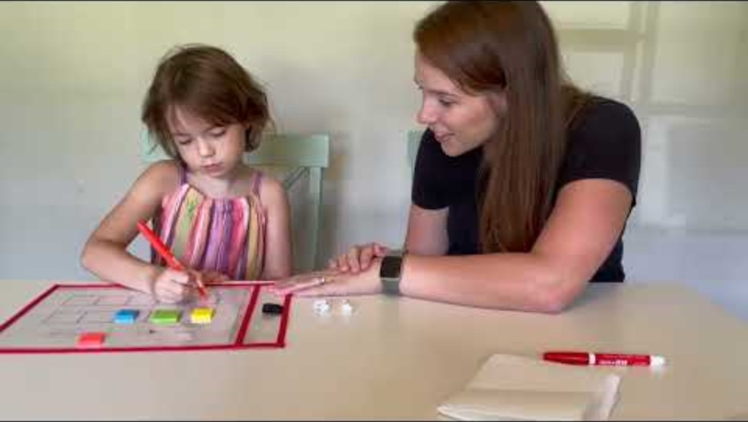
Ejemplo de video: Sonidos de la ortografía
Mientras ven el video, piensen en las siguientes preguntas:¿
Qué hizo la maestra para ayudar al estudiante a escribir las palabras?
¿Cómo podrían apoyar a su hijo/a para practicar esta habilidad en casa?
¿De qué manera han visto a su hijo/a practicar esta habilidad en casa?
https://www.youtube.com/watch?v=HYEHJiffwoM
ohiofamiliesengage.osu.edu
Notes:
1:30 min
Este video muestra a una maestra o a un padre/madre trabajando individualmente con un estudiante para ayudarle a escribir palabras a partir de los sonidos que escucha. El video está en inglés.
Enlace de Youtube: https://www.youtube.com/watch?v=HYEHJiffwoM

Slide 35
De los sonidos a la escritura: Perspectiva de los padres
¿Qué hizo la maestra para ayudar al estudiante a escribir las palabras?
¿Cómo podrían apoyar a su hijo/a para practicar esta habilidad en casa?
¿Cuándo han visto a su hijo/a usar esta habilidad en casa?
Notes:
6 mins
Ahora, volteen y conversen con las personas que tienen a su lado para compartir sus ideas sobre las preguntas. [4 minutos]
[Después de cuatro minutos, pide a cualquier padre que lo comparta con todo el grupo.]
¿Alguien quiere compartir su opinión? [1-2 minutos]
[Notas del vídeo. Compártelo con el grupo si no se les nota: El alumno escucha los sonidos de la palabra "got" (que es tener en inglés) y escribe la letra de cada sonido para formar la palabra. Las familias pueden hacer esta actividad en casa con cheerios o cualquier objeto pequeño. Fíjate en que se enseña a los niños a usar los dedos para "golpear los sonidos"]
Consejo virtual: Haz que las familias compartan en el chat o desactiven el silencio para compartir sus respuestas a las preguntas.

Slide 36
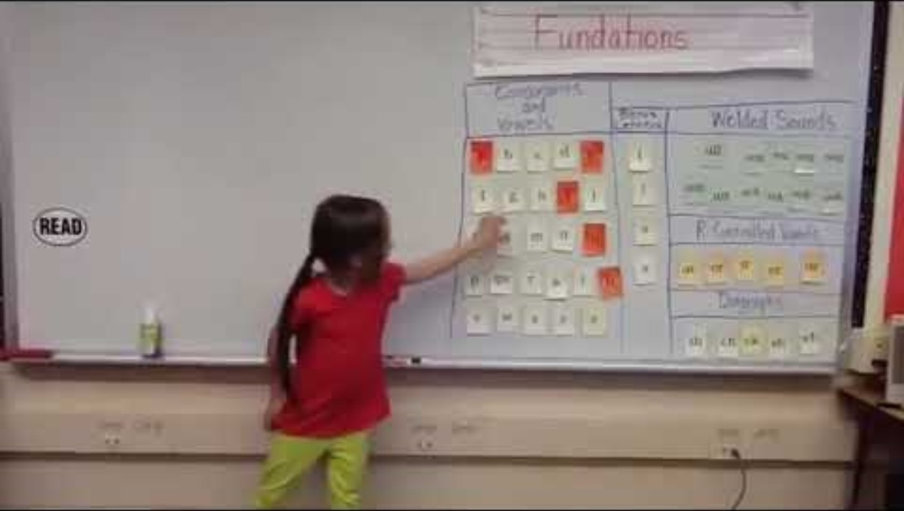
Ejemplo de video: Ortografía y tipos de sílabas (El video está en inglés.)
Mientras observa el video, piense en las siguientes preguntas:
¿Qué observa que están haciendo los estudiantes?
¿Cómo podría practicar esta habilidad en casa con su hijo/a?
¿De qué maneras ha visto a su hijo/a practicar esta habilidad en casa?
https://www.youtube.com/watch?v=nHNKNxNDuCU
Notes:
1:30 min
Este vídeo muestra una gran clase en el aula con alumnos de primer curso.
¡En esto, los niños están mandando en el espectáculo!
Mientras observas,
¿Qué notas que hacen los estudiantes?
¿Cómo te ves practicando esta habilidad en casa con tu hijo?
¿Cómo has visto a tu hijo practicar esta habilidad en casa?
Enlace de YouTube: https://www.youtube.com/watch?v=nHNKNxNDuCU

Slide 37
Ortografía y tipos de sílabas: La perspectiva de las familias
Qué notó que hacían los estudiantes?
¿Cómo podría practicar esta habilidad en casa con su hijo/a?
¿Ha visto a su hijo/a practicar esta habilidad en casa? ¿De qué manera?
Notes:
6 minutos
Ahora, habla con la gente que está a tu lado y comparte tus pensamientos sobre las preguntas. [4 minutos]
¿Qué notas que hacen los estudiantes?
¿Cómo te ves practicando esta habilidad en casa con tu hijo?
¿Cómo has visto a tu hijo practicar esta habilidad en casa?
[Después de cuatro minutos, pide a cualquier padre que comparta con todo el grupo.]
¿Alguien quiere compartir su opinión? [1-2 minutos]
[Notas del vídeo. Comparte con el grupo si no te has dado cuenta: Los estudiantes hacen un calentamiento con sonido de letras, practican juntos la construcción de una palabra y luego descubren el tipo de sílaba (lo que les ayuda a identificar cuál será el sonido vocal)]
Consejo virtual: Haz que las familias compartan en el chat o desactiven el silencio para compartir sus respuestas a las preguntas.

Slide 38
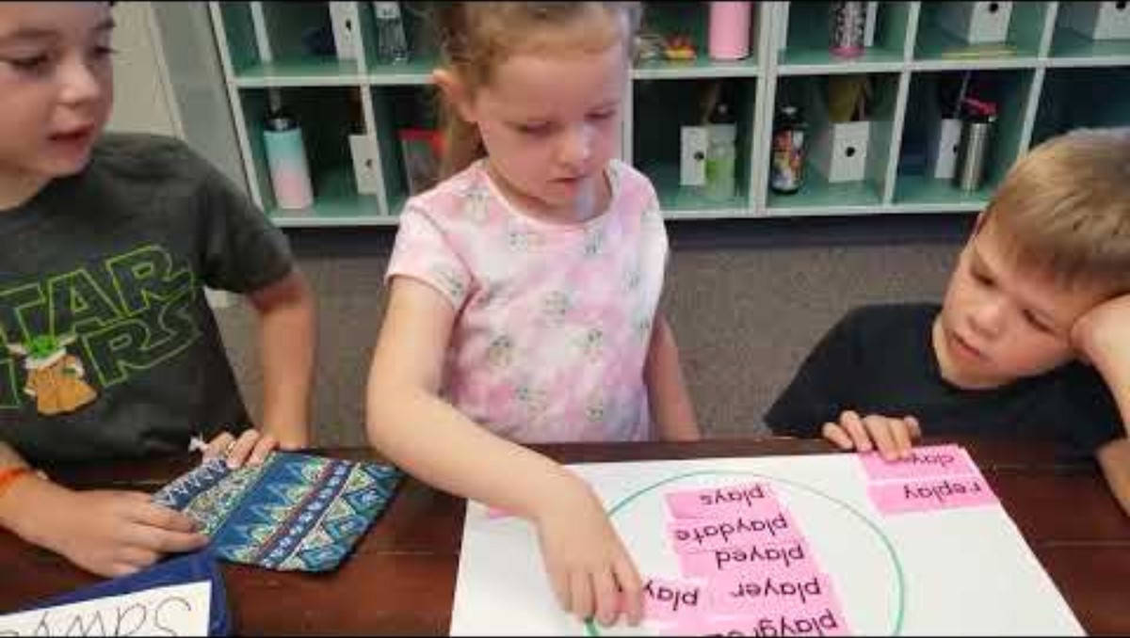
Ejemplo de video: Roots, prefixes, suffixes
Mientras observa el video, piense en las siguientes preguntas:
¿Qué notas que hacen el profesor y los alumnos?
¿Cómo te ves practicando esta habilidad en casa con tu hijo?
¿Cómo has visto a tu hijo practicar esta habilidad en casa?
https://www.youtube.com/watch?v=7oSp4OXe1qA&t=1s
Notes:
1:30 min
"Este último vídeo muestra a tres niños ordenando palabras que tienen algunas de las mismas letras.
Mientras observas,
¿Qué notas que hacen el profesor y los alumnos?
¿Cómo te ves practicando esta habilidad en casa con tu hijo?
¿Cómo has visto a tu hijo practicar esta habilidad en casa?
Raíces, prefijos, sufijos Vídeo (1:26)
[REPRODUCIR VÍDEO]
Enlace de YouTube: https://www.youtube.com/watch?v=7oSp4OXe1qA&t=1s

Slide 39
Raíces, prefijos y sufijos: Desde la perspectiva de los padres
¿Qué notas que hacen el profesor y los alumnos?
¿Cómo te ves practicando esta habilidad en casa con tu hijo?
¿Cómo has visto a tu hijo practicar esta habilidad en casa?
Notes:
6 mins
Ahora, habla con la gente que está a tu lado y comparte tus pensamientos sobre las preguntas. [4 minutos]
¿Qué notas que hacen el profesor y los alumnos?
¿Cómo te ves practicando esta habilidad en casa con tu hijo?
¿Cómo has visto a tu hijo practicar esta habilidad en casa?
[Después de cuatro minutos, pide a cualquier padre que lo comparta con todo el grupo.]
¿Alguien quiere compartir su opinión? [1-2 minutos]
[Notas del vídeo. Comparte con el grupo si no te has dado cuenta: Aquí, el profesor ayuda a los niños a aprender a ver las partes más grandes de las palabras que tienen significado—en este caso, la palabra base o raíz. Intentan encontrar palabras con la misma raíz o base <play>, p-l-a-y. El niño pequeño de la derecha descubrirá que <play> puede ser una palabra raíz aunque haya algunas letras delante... como en "re-play". El profesor les recuerda que lo que importa aquí es el significado de la raíz. Poder "ver" o oír las raíces, prefijos y sufijos dentro de las palabras ayuda a los niños a entender qué significa una palabra—aumentando su vocabulario de lectura, escritura y expresión oral. ]
Consejo virtual: Haz que las familias compartan en el chat o desactiven el silencio para compartir sus respuestas a las preguntas.

Slide 40

Preguntas para hacer
Método
Programas
Tiempo de instrucción directa
Grupos reducidos
Pregúntale al profesor
Notes:
1:40
Ahora, en 2019, la mayoría de los profesores no usaban la Ciencia de la Lectura, sino que seguían confiando en otros métodos para enseñar a leer y escribir.
Incluso ahora, según los últimos informes, solo alrededor de un tercio de los estudiantes leen y escriben al nivel de su curso.
La buena noticia es que muchos estados, incluido Ohio, tienen leyes y programas para enseñar la lectura de forma más eficaz con el enfoque de Alfabetización Estructurada.
Aún queda mucho camino por recorrer, por lo que es muy importante que las familias alcen la voz y participen para asegurarse de que los niños reciban una buena instrucción en lectura y escritura.
ASÍ QUE, PARA AYUDARTE A COLABORAR AÚN MÁS CON EL COLEGIO Y CON EL PROFESOR DE TU HIJO,
Aquí tienes algunas ideas de preguntas para iniciar la conversación.
Podrías preguntar cosas como:
¿Qué *enfoque utilizas para enseñar a leer y escribir (debería ser un enfoque estructurado de alfabetización)?
Podrías preguntar: ¿Qué *planes de estudio o programas estás usando (puede que haya más de uno, ¿están en la lista aprobada)?
¿Y cuánto tiempo dedicas a dar instrucción directa usando esos materiales?
Por último, ¿Mi hijo está en o forma parte de algún grupo pequeño de lectura o escritura? ¿Y en qué tipo de cosas están trabajando en esos grupos?
Es bueno hacer preguntas específicas sobre en qué punto está tu hijo en su aprendizaje y si va por buen camino para alcanzar los objetivos de nivel de curso.

Slide 41

Preguntas: Primeros lectores
Escritura
Sonido de letras
Sonido y deletrear
Difícil de deletrear
Notes:
1:10 min
Preguntas específicas para lectores tempranos y ortografías podrían ser:
¿Cómo es su *letra o formación de letras (¿es automática y fluida ya?),
¿Cómo les va oyendo sonidos y sílabas en las palabras... ¿con las rimas?
¿Qué *sonidos de letras conocen hasta ahora?
Además, ¿pueden *leer palabras pequeñas pronunciándolas?
¿Y pueden deletrear esas mismas palabras pequeñas?
También pregunta: ¿Qué *palabras difíciles de deletrear conocen hasta ahora? (también se llaman palabras rojas, de alta frecuencia o de vista)
Para cada una de estas preguntas. Pregunta si tienen problemas con alguna letra o tipo de palabra en concreto.
Una buena idea podría ser pedirle al profesor una copia de las listas que está usando, para que puedas llevar un registro exacto de dónde va bien tu hijo o dónde necesita más práctica.
Por último, podemos pedir al profesor cómo podemos ayudar en casa.
¡Realmente apreciarán el trabajo en equipo!

Slide 42

Preguntas para lectores más avanzados
Palabras más largas
Sílabas
Raíz, prefijos, sufijos
Escritura
Comprensión
Notes:
1:40 min
Las preguntas específicas para familias con lectores y escritores mayores podrían ser:
¿Cómo le va a mi hijo leyendo y deletreando *palabras más grandes O todavía le cuesta leer y deletrear algunas palabras más pequeñas?
¿Qué *tipos de sílabas han dominado—y tienen problemas con alguno?
De nuevo, teniendo en cuenta que a los estudiantes mayores se les pide que lean y escriban palabras más grandes, quizá deberías preguntar: ¿Qué prefijos y sufijos de *roots han aprendido, Y cómo les va leyendo y deletreando esas partes más grandes de palabras?
Y las tareas de escritura se vuelven más difíciles a medida que envejecen, así que pregunta:
¿Qué habilidades de escritura están desarrollando?
¿Recuerdan poner en mayúscula y puntuar sus frases?
¿Tienen problemas con las estructuras de las oraciones o para escribir trabajos más largos?
Por último, se pide a los estudiantes mayores que lean libros y pasajes de lectura más largos y difíciles. POR ESO, SERÍA BUENO PREGUNTAR:
¿Entienden lo que leen cuando les dan cosas de nivel escolar?
Los profesores de cursos superiores aún tienen listas que seguir para enseñar usando el Enfoque de Alfabetización Estructurada, así que
De nuevo, una buena idea podría ser pedirle al profesor una copia de las listas que está usando, para que puedas llevar un registro exacto de dónde va bien tu hijo o dónde podría necesitar más práctica.
A los profesores les gusta trabajar con familias, y cuando padres y profesores hablan sobre cómo están aprendiendo los niños, la investigación muestra que los estudiantes obtienen mejores resultados en la escuela.

Slide 43
¿Tienes curiosidad por aprender más?
Mira: Dotting the ‘i’ in Literacy https://www.youtube.com/watch?v=qR-ctPFixzY
Explora: Materiales de alfabetización aprobados por el Departamento de Educación y Fuerza Laboral de Ohio
https://go.osu.edu/odewhighqualitymaterials
Lee: ¿Qué son los libros decodificables?
https://ohiofamiliesengage.osu.edu/resources/what-are-decodable-books/
Explora: Kit de herramientas de alfabetización para familias
https://ohiofamiliesengage.osu.edu/family-literacy-toolkit/
Go.osu.edu/scienceofreadingvideo
Notes:
1 min
Si te interesa aprender más sobre la Ciencia de la Lectura y profundizar en este tema, te compartimos algunos recursos adicionales para seguir explorando y fortaleciendo tus conocimientos. Ten en cuenta que algunos de estos recursos están disponibles únicamente en inglés.
Mira: Dotting the ‘I’ in Literacy
Ohio ha creado un excelente video llamado Dotting the “I” in Literacy (o punteando la “I” en aflabetización, que muestra cómo las escuelas del estado están implementando la Ciencia de la Lectura. En él escucharás a Kareem Weaver, actor, activista comunitario y experto en alfabetización; además de docentes, administradores, el gobernador de Ohio y Brett Tingley, defensor nacional de las familias en temas de alfabetización. Brett destaca el papel fundamental que tienen las familias al apoyar y promover prácticas de lectura basadas en la evidencia en las escuelas de sus hijos. ¡Vale la pena verlo!
Explora: Materiales de alfabetización aprobados por el Departamento de Educación y Fuerza Laboral de Ohio
https://go.osu.edu/odewhighqualitymaterials
Lee: ¿Qué son los libros decodificables?
https://ohiofamiliesengage.osu.edu/resources/what-are-decodable-books/
Explora: Kit de herramientas de alfabetización para familias
https://ohiofamiliesengage.osu.edu/family-literacy-toolkit/
Consejo para sesiones virtuales: Comparte estos enlaces en el chat o en la sección de preguntas y respuestas.

Slide 44


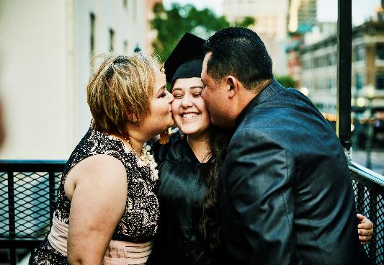


Familias y Escuelas
Notes:
30 sec
Las familias son una parte importante del éxito de un niño en la lectura y la escritura. Queremos que sepáis:
lo que se enseña en la escuela,
cómo está tu hijo, y
Cómo puedes apoyar a tu hijo en casa.
Hay grandes pruebas que demuestran que cuanto más hablen y trabajan juntos las familias y los profesores, mejor les va a los niños.
Te invitamos y animamos a hablar regularmente con el profesor de tu hijo.
Tienes el poder de marcar una gran diferencia en la educación de tu hijo.

Slide 45
¿Tienes más preguntas sobre cómo enseñamos las habilidades de lectura y escritura o sobre la Ciencia de la Lectura?
Nombre del personal
Cargo
Función
Información de contacto
Notes:
30 secs
[Incluya una foto y la información de contacto de la persona de la escuela que puede responder preguntas y brindar apoyo a las familias.]

Slide 46

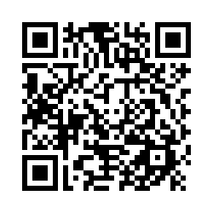
¡Nos alegra mucho que hayas venido! ¿Qué te pareció?
go.osu.edu/SFECfamilysurvey
Notes:
1 min
Ha sido un placer ver a todos hoy. ¡Gracias por venir! ¡Nos encantaría saber qué os ha parecido el taller! ¡Al Centro Estatal de Participación Familiar le encanta recibir comentarios! Es importante para todos nosotros ofrecer recursos y eventos que ayuden a familias como la vuestra. Así que, por favor, tómate un minuto para rellenar esta breve encuesta. Tus comentarios son muy importantes para nosotros. Y cuando termines de rellenar la encuesta, siéntete libre de quedarte un rato después para hablar y conectar más con otras familias y personal.
go.osu.edu/SFECfamilysurvey

